Slide 1
OSS開発者のHigh Impact Bugに対する認識調査
大平研究室
60171050
松野祐介
Notes:
OSS開発者のHigh Impact Bugに対する認識調査と題しまして，大平研究室の松野が発表させていただきます。

Slide 2
研究の背景
大規模・複雑化する近年のソフトウェア開発では，多くの不具合が報告される
  多くの不具合に迅速かつ適切に対処することは困難
不具合修正プロセスの改善を目的とした研究が盛んに行われている
  重複している不具合報告の検出
  不具合の修正時間予測
  不具合箇所の特定
  不具合修正タスクの最適な割り当て
Notes:
まず、本研究の背景を説明します。
大規模・複雑化する近年のソフトウェア開発では，日々多くの不具合が報告されています。
[プロジェクトの管理者は，報告された不具合に対して，修正の優先順位の決定，修正コストの見積もり，修正担当者の決定，といった修正プロセスにおける意思決定を行う必要があります。]
しかし，人員やスケジュールに限りがある中で大量に報告される不具合に迅速かつ適切に対処することは困難です。
そのため，不具合修正プロセスの改善を目的として，研究が盛んに行われています。

Slide 3
研究の動機
先行研究では個々の不具合の種類については十分に考慮されていない
  タイプミスなどの軽微な不具合からセキュリティに関する重大な不具合まで同等に扱っている
個々の不具合が与える影響を考慮した分類および分析が必要
不具合の分類方法として，近年High Impact Bugが注目されている
Notes:
しかし，これらの先行研究では，不具合の種類については十分に考慮されていません。
タイプミスなどの軽微な不具合からセキュリティに関する重大な不具合まで同等に扱われているという問題があります。
そのため，個々の不具合が与える影響を考慮した分類および分析が必要とされています。
そこで，不具合の分類方法として，近年HIBが注目されています。

Slide 4
High Impact Bug (HIB)
ユーザや開発者に重大な影響を与える不具合
近年の研究では，6種類のHIBが注目されている
  Surprise Bug
  Dormant Bug
  Blocking Bug
  Security Bug
  Performance Bug
  Breakage Bug
Notes:
hibとはユーザや開発者に重大な影響を与える不具合のことです。
近年の研究では～の6種類のＨＩＢが注目されています。
次に各HIBについて説明します。

Slide 5

High Impact Bug (1/4)
Surprise Bug
  予期せぬ箇所かつ，予期せぬ時期に発生する不具合
Non
Surprise
File A
File B
Surprise
ver. 2.5.0
Notes:
Surpriseとは予期せぬ箇所かつ、予期せぬ時期に発生する不具合です。
あるファイルに含まれる不具合がリリース前よりリリース後に多い場合，リリース後の不具合がSurpriseとして判定されます。
Surpriseが発生するとスケジュールの変更が必要になる等、開発者に影響を与えるとされています。

Slide 6
High Impact Bug (2/4)
Dormant Bug
  あるリリースに向けて開発を行っている際に埋め込まれるが，テスト中またはリリース後には見つからずに，次のリリース以後に見つかる不具合
：Bug A
Dormant
Non Dormant
：Bug B
：Bug C
ver. 2.4.0
ver. 2.5.0
ver. 2.6.0
Notes:
Dormant Bugはあるリリースに向けて開発を行っている際に埋め込まれますが，テスト中またはリリース後には見つからずに，次のリリース以後に見つかる不具合です．
リリース後に報告された不具合はそのバージョンの品質の指標として用いられるため，品質評価に影響を与えるとされています．

Slide 7
High Impact Bug (3/4)
Blocking Bug
  ソフトウェアコンポーネントの依存関係のために，他の不具合の修正を阻害している不具合
Security Bug
  それ自体が何かに影響を及ぼすものではなく，攻撃者により悪用される可能性がある不具合
Notes:
Blockingはソフトウェアコンポーネントの依存関係のために，他の不具合の修正を阻害している不具合です。
Blockingを修正しなければ、妨げられている不具合が修正できないため、不具合修正の長期化を招くとされています。
Securityはそれ自体が何かに影響を及ぼすものではありませんが、攻撃者により悪用される可能性がある不具合です。
ソフトウェアにsecurityが含まれていると、ユーザに悪影響を与える可能性があります。

Slide 8
High Impact Bug (4/4)
Performance Bug
  ユーザエクスペリエンスやレスポンス，スループットの低下などを含むパフォーマンス低下を招く不具合
Breakage Bug
  コード修正や機能追加により，以前使えていた機能を利用不可能にする不具合
Notes:
Performance Bugはユーザエクスペリエンスやレスポンス，スループットの低下などを含むパフォーマンス低下を招く不具合です．
Performance Bugはユーザの満足度等に影響を与えるとされています．
Breakage Bugはコード修正や機能追加により，以前使えていた機能を利用不可能にする不具合です．
Breakage Bugは元々利用していた機能が利用できなくなることによってユーザの日常業務に影響を与えるとされています．
次に先行研究の問題点について説明します。

Slide 9
先行研究の問題点
いずれのHIBも研究者によって定義された不具合
  開発者が重大な不具合と認識しているか定かではない
開発者が必要としない支援を提案する恐れがある
  開発者が重要視する不具合に着目した研究がされるべき
重大な不具合に対する開発者の認識を正しく理解する必要がある
  適切な支援手法の構築に役立つことが期待される
Notes:
これらの6種類のＨＩｂが先行研究において提案されています。
しかし、これらのＨＩＢはいずれも研究者の知識や経験に基づいて定義されたものです。
そのため、開発者がこれらを重大な不具合として認識しているかは定かではないという問題があります。
これらのＨＩＢに関する研究が行われても開発者が必要としない支援を提案する恐れがあります。
本来、開発者が重要視する不具合に着目した研究がされるべきです。
このことから、重大な不具合に対する開発者の認識を正しく理解する必要があると考えられます。
開発者の認識を正しく理解することで、適切な支援手法の構築に役立つことが期待されます。

Slide 10
目的とアプローチ
目的
  OSS開発者のHigh Impact Bugに対する認識を理解すること
アプローチ
  GitHubに登録されているOSS開発者を対象に大規模調査を行う
Notes:
そこで、本研究では、OSS開発者のHIBに対する認識を理解することを目的とします。
そのためのアプローチとしてGitHubに登録されているＯＳＳ開発者を対象に大規模調査を行います
次に、調査方法について説明します。
\\
特定の企業やプロジェクトに寄らない意見が欲しいから

Slide 11
調査方法
GitHubに登録されているOSS開発者に対し，メールでアンケート調査への参加を依頼する
活動的なOSS開発者をアンケート対象にするために，コミット数を基に選定を行う
アンケート結果を集計し，分析を行う
Notes:
本研究では、調査を行うために、GitHubに登録されているOSS開発者に対し，メールでアンケート調査への参加を依頼します。
その際、活動的なＯＳＳ開発者をアンケート対象とするために、コミット数を基に事前に選定を行います。
そうして実施したアンケート結果を集計し、分析を行います。

Slide 12
調査対象
GitHub登録ユーザ約1000万人の内，プロジェクトへの貢献度が多い順に調査への参加を依頼
  依頼人数：18,299人にメールで依頼
  調査期間：2015年7月から2015年8月
  回答人数：321人
    5年以上活動しているOSS開発者が66.1%
Notes:
調査対象はGitHubに登録されているユーザ約1000万人の内、プロジェクトへの貢献度が多い順に参加を依頼します。
本研究では、2015年7月から2015年8月までの期間に、18299人のＯＳＳ開発者にメールで依頼を行いました。
その結果、回答人数は321人となりました。
回答者の内、66.1％が5年以上活動しているＯＳＳ開発者でした。
次にアンケート内容について説明します。

Slide 13
アンケート内容
Q1：6種類の中でどのHIBが最も重要か？
Q2：6種類のHIB以外のHIBは存在するか？
Q3：HIBは誰に対して最も影響があると考えているか？
Q4：HIBの発生原因はどのようなものか？
Q5：HIBを修正する方法は？
Q6：プロジェクト内の役割によって認識に違いがあるか？
Q7：プロダクトの種類によって認識の違いがあるか？
Notes:
本研究では開発者のＨＩＢに対する認識を理解するために、7つのＱを設定し、それらにもとづいてアンケート調査を行いました。

Slide 14
アンケート内容
Q1：6種類の中でどのHIBが最も重要か？
Q2：6種類のHIB以外のHIBは存在するか？
Q3：HIBは誰に対して最も影響があると考えているか？
Q4：HIBの発生原因はどのようなものか？
Q5：HIBを修正する方法は？
Q6：プロジェクト内の役割によって認識に違いがあるか？
Q7：プロダクトの種類によって認識の違いがあるか？
Notes:
時間の都合上，その中でも興味深い知見の得られたQ1, Q4, Q7の結果について説明します．

Slide 15
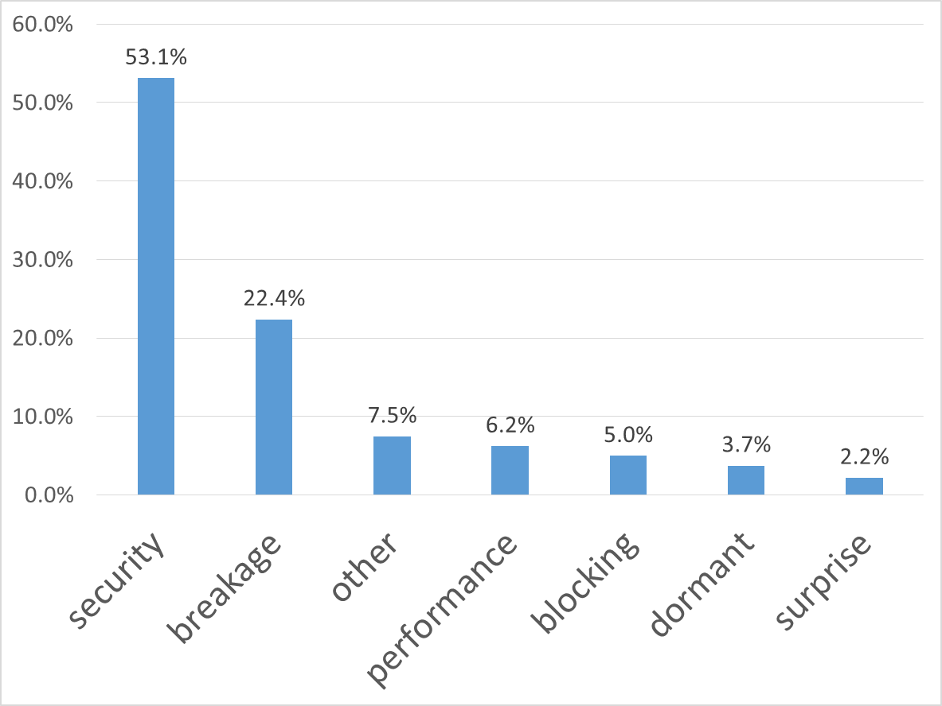
Q1：どのHIBが最も重要か？
Security Bugが最も高い割合
Notes:
まずＱ１の結果について説明します。
この図は、どのＨＩＢが最も重要かという質問に対するOSS開発者の回答の割合を示します。
横軸が各ＨＩＢおよびその他を表し、縦軸が回答割合を表します。
Ｑ１の結果、53.1％のＯＳＳ開発者がsecurityが重要であると回答し、最も高い割合となりました。
次点で22.4%のＯＳＳ開発者がBreakageが重要であると回答しています。
それら以外はその他、perf,block,dormant,surpriseとなっています

Slide 16
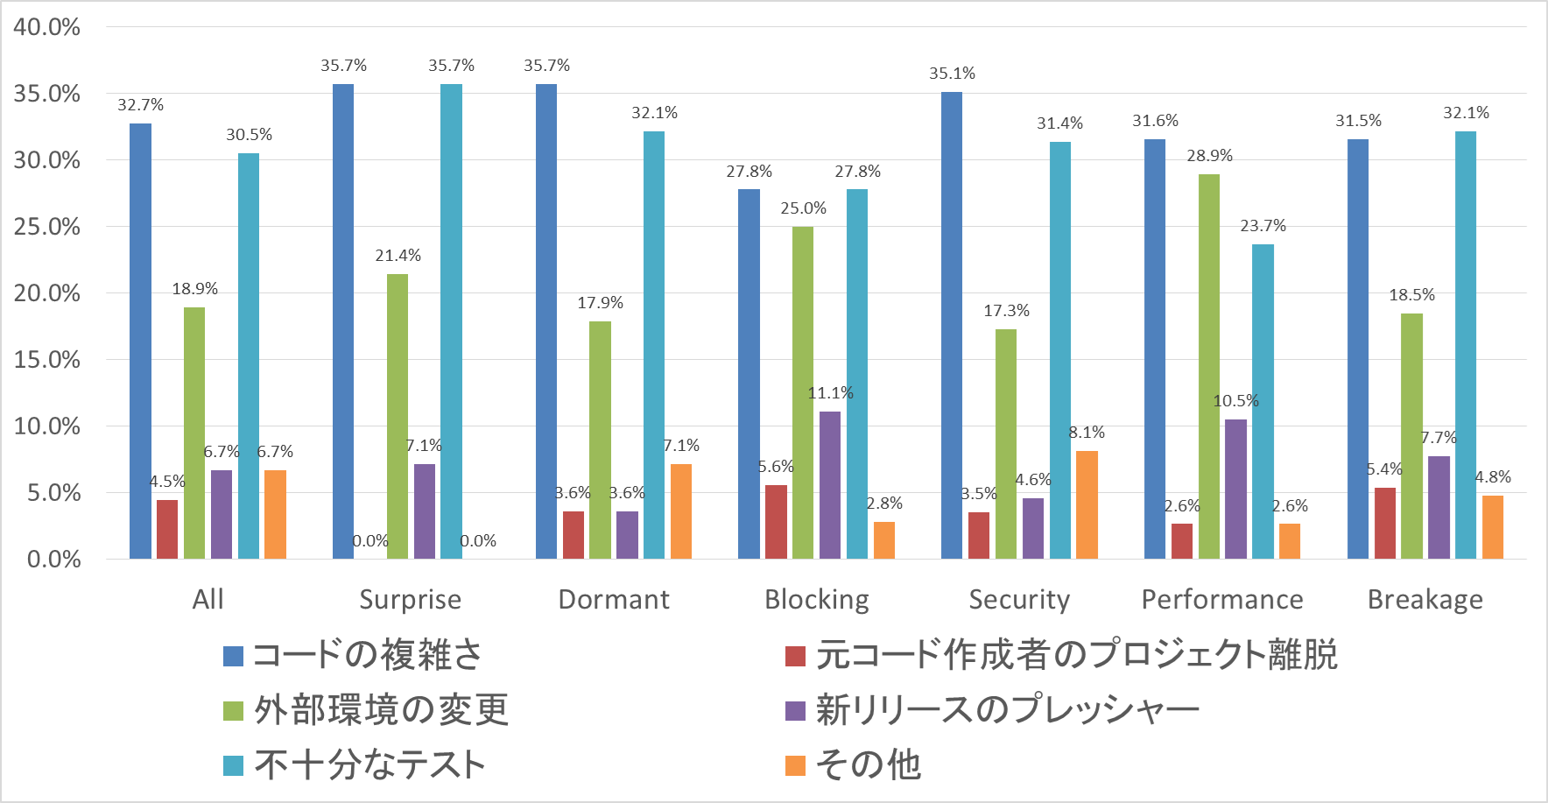
Q4：HIBの発生原因は？
「コードの複雑さ」，「不十分なテスト」が高い割合
Notes:
Ｑ４の結果について説明します。
この図は、ＨＩＢが何故発生したかという質問に対する回答の割合を示します
縦軸が各回答の割合を表し、
横軸は先ほどの質問で重要だと答えたＨＩＢ別の集計結果を表します。
Ｑ４の結果、ＨＩＢの発生原因は全体的にコードの複雑さ不十分なテストが約30％と高い割合となりました。
Blockingやperformanceでは外部環境の変更も高い割合となっています。
その他の元コード作成者のプロジェクト離脱や新リリースのプレッシャーは低い割合でした。
\\
その他は経験不足によるコード理解の低さとか

Slide 17
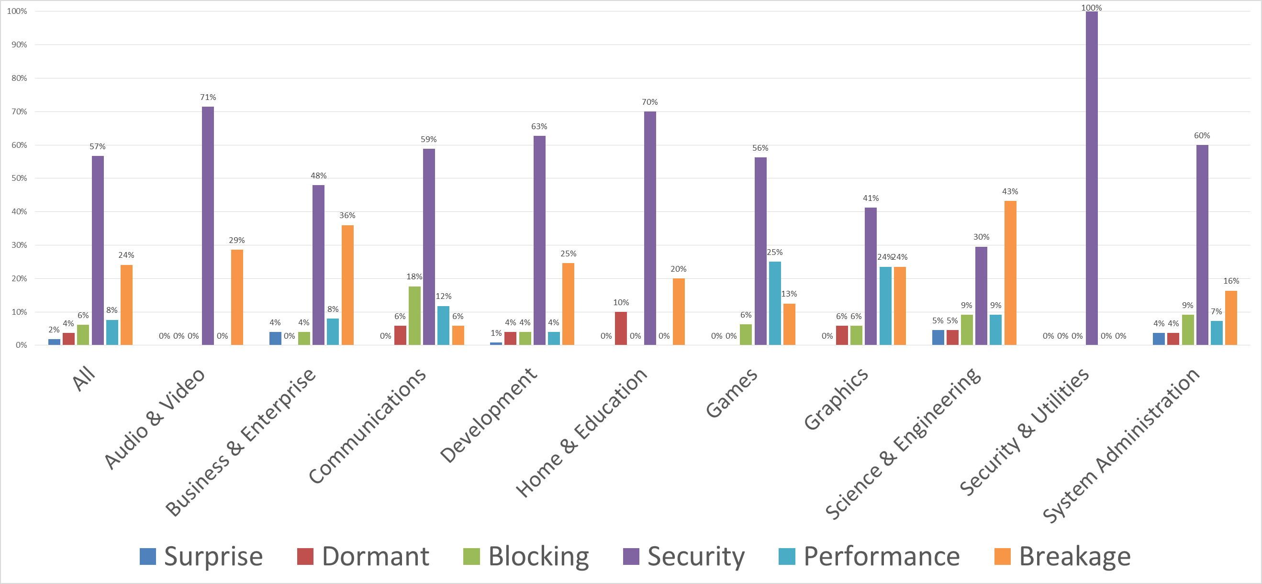
Q7：プロダクトの種類による認識の違いは？
OSS開発者の開発しているプロダクトを10種類に分類
プロダクトによって重要視するHIBが異なる
Notes:
Q7の結果について説明します。
本研究では回答者であるOSS開発者の開発しているプロダクトを10種類のドメインに分類しました。
この図は、どのＨＩＢが最も重要かという質問に対する回答を、ドメイン別に集計した結果を表します。
縦軸が回答割合、横軸が各ドメイン別の集計結果を表します。
Q7の結果、Science&EngineeringではBreakageが43％と最も高い割合であることや、Security&UtilitiesではSecurityが100％であるなど
プロダクトによって重要視するＨＩＢに違いが見られることが分かりました。
\\
例えばどんなプロダクト？

Slide 18
考察 (1/2)
Security, Breakage, Performanceが他に比べ重要視されている
  これらのHIBは先行研究においてユーザに悪影響を与える不具合に分類されている
ユーザに悪影響を与える不具合に着目した研究がOSS開発者にとって有益（特にSecurity Bug）
Notes:
結果を考察します。
Ｑ１の結果からSecu breakage perfが他に比べて重要しされていることが分かりました。
この3つのＨＩＢは先行研究においてユーザに悪影響を与える不具合に分類されています。。
このことから、ユーザに悪影響を与える不具合に着目した研究がＯＳＳ開発者にとって有益であると考えられます。

Slide 19
考察 (2/2)
発生原因を主に「コードの複雑さ」と「不十分なテスト」と認識している
プロダクトのドメインによって認識が異なる
複雑さ，テストに関するメトリクスを用いることで効果的な予測モデルの構築が期待できる
ドメインの認識を考慮することで，プロジェクトに則した効果的な支援手法の構築が期待できる
Notes:
Ｑ４の結果、ＨＩＢの発生原因は主にコードの複雑さと不十分なテストだと認識されていることがわかりました。
このことから、複雑さ、テストに関するメトリクスを用いることで、効果的な予測モデルの構築が期待できると考えられます。
Ｑ７の結果、プロダクトのドメインによって認識が異なることがわかりました。
このことから、ドメインの認識を考慮することで、プロジェクトに即した効果的な支援手法の構築が期待できると考えられます。
# 「複雑さ，テストに関するメトリクスを用いることでより効果的な予測モデルの構築が期待できる」ってのは，もう少し具体的に言うとどんな予測モデルだろう．突っ込まれるかもしれないので考えておきましょう．
報告された不具合がHIBであるか予測する時やHIBの箇所を特定する際に複雑度や不具合の含まれるモジュールのテスト回数などをメトリクスとして機械学習させて構築する予測モデル

Slide 20
まとめ
OSS開発者のHIBに対する認識調査の結果，以下の知見が得られた
  OSS開発者はHIBの内，Security Bugを最も重要視している
  OSS開発者はHIBの発生を主にコードの複雑さと不十分なテストが原因だと認識している
  開発しているプロダクトのドメインによって重要視されるHIBは異なる
Notes:
本研究のまとめとなります。
ＯＳＳ開発者のＨＩＢに対する認識調査の結果、以下の知見が得られた。
-OSS開発者はHIBの内，Security Bugを最も重要視している
-OSS開発者はHIBの発生を主にコードの複雑さと不十分なテストが原因だと認識している
-開発しているプロダクトのドメインによって重要視されるHIBは異なる

Slide 21
予備スライド

Slide 22
GitHub
ソフトウェア開発プロジェクトのためのホスティングサービス
  1000万以上のユーザが登録
  3500万以上のリポジトリが存在
登録されている開発者同士でソースコードの共有，活動の閲覧などが行える

Slide 23
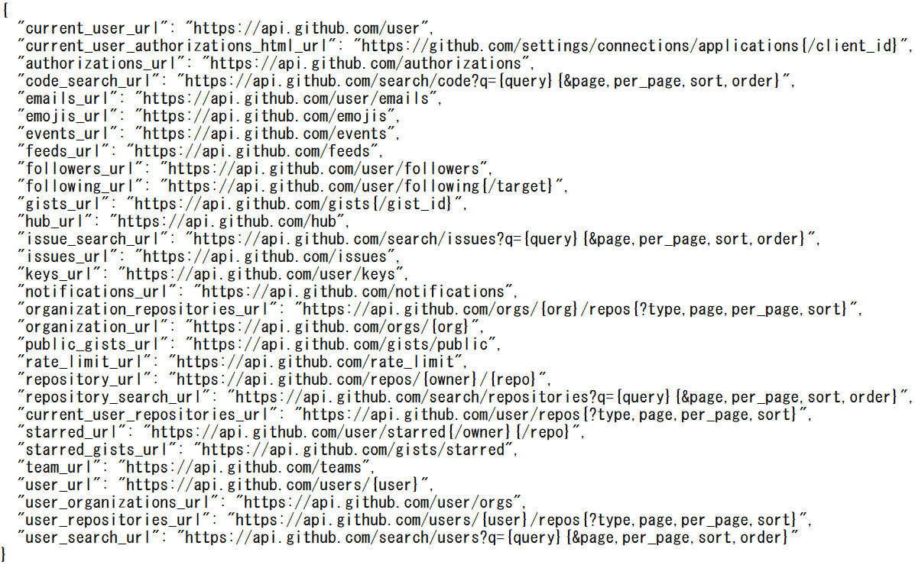
GitHub API
https://api.github.com/ にアクセスすることでGitHub上のデータをJSON形式のテキストデータとして取得できる
https://api.github.com/
Notes:
ここから削り

Slide 24
GitHub APIにおけるcontribution
GitHub APIで取得できるcontributionは，あるリポジトリに対してユーザがコミットした回数
ソースコードを追加・編集し、コミットすると１増加
ユーザAのリポジトリαをユーザBがフォークし、ユーザBのプルリクエストがユーザAによってマージされた場合
  リポジトリαに対してユーザAのcontributionが1増加
  ユーザBもコミットした分だけ増加
その他のissue開設,コメントなどはカウントされない

Slide 25
OSS開発者の選定(1/2)
開発が盛んに行われているリポジトリを選定
  リポジトリで活動しているOSS開発者全員のcontribution合計値をリポジトリのcontributionとする
Repo A
OSS開発者 | contribution
Dev 1 | 3000
Dev 2 | 2500
...
リポジトリ | contribution
Repo A | 30000
Repo B | 20000
Repo C | 10000
...
Repo D | 1000
...
Repo E | 100
...
Repo B
OSS開発者 | contribution
Dev 3 | 1000
Dev 4 | 500
...
24

Slide 26
OSS開発者の選定(2/2)
contributionが1000以上のリポジトリで活動しているOSS開発者の中から選定
リポジトリ | contribution
Repo A | 30000
Repo B | 28500
...
Repo D | 1000
...
Repo E | 100
...
OSS開発者 | contribution
Dev 5 | 10000
Dev 6 | 9000
...
Dev 7 | 100
...
Dev 8 | 10
...
contributionが100以上のOSS開発者をアンケート対象とした

Slide 27
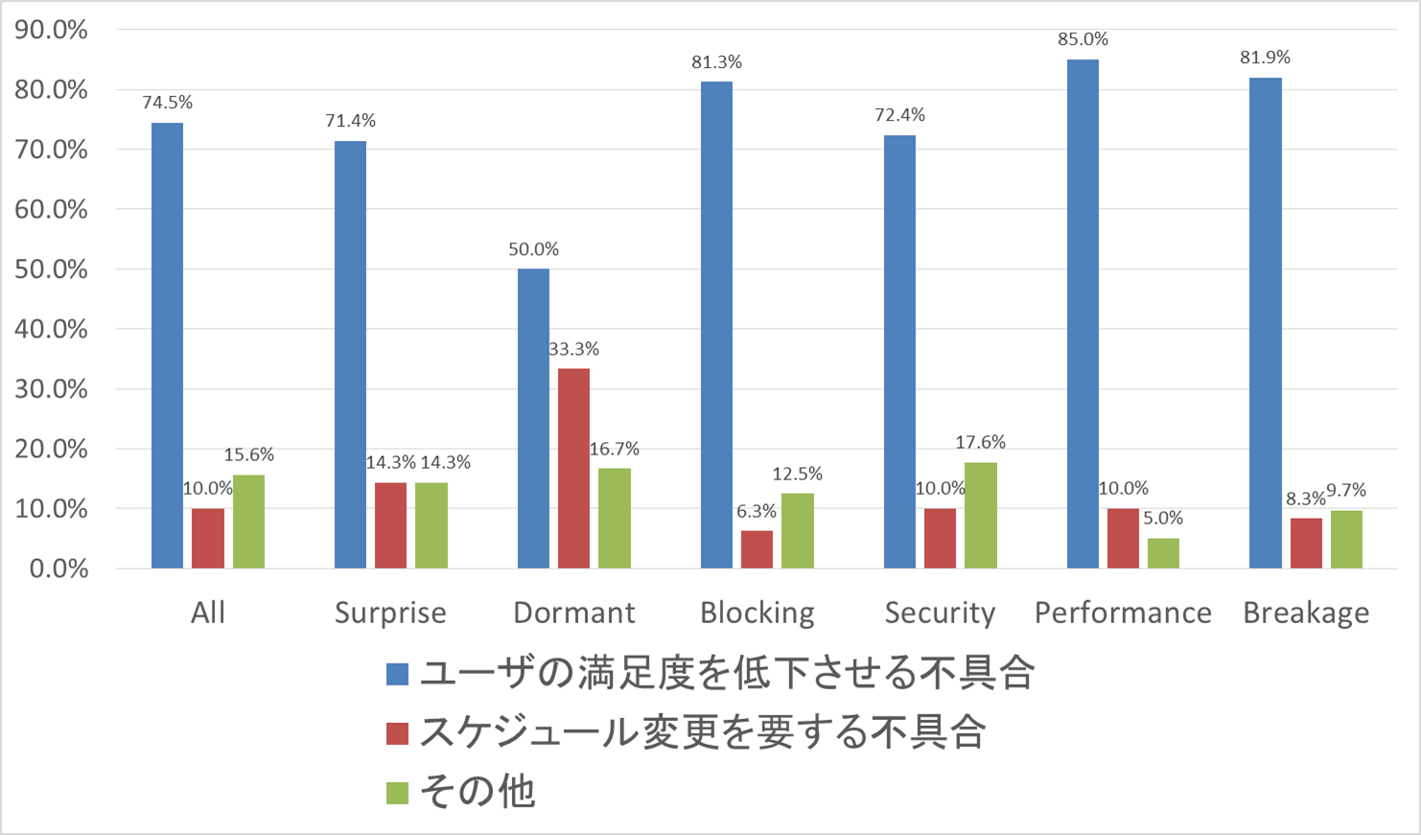
Q3：HIBは誰に対して影響があるものか(1/2)
ユーザの満足度を下げる不具合

Slide 28
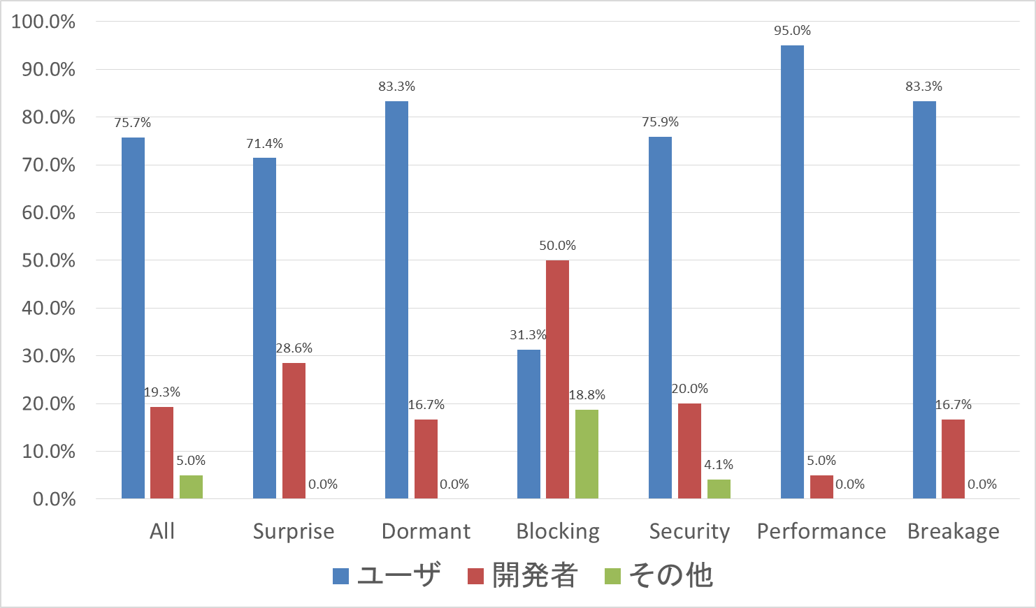
Q3：HIBは誰に対して影響があるものか(2/2)
主にユーザに影響を与える

Slide 29
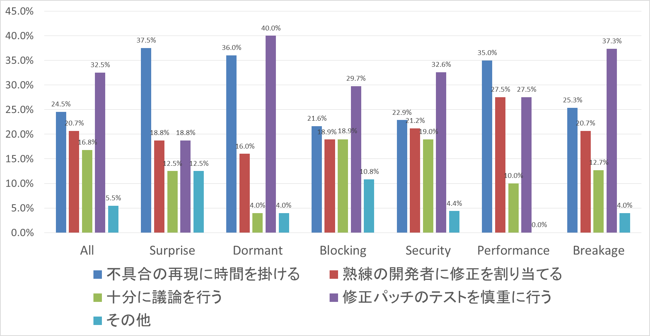
Q5：OSS開発者が行うHIBの修正プロセスはどのようなものか
「修正パッチのテストを慎重に行う」など

Slide 30
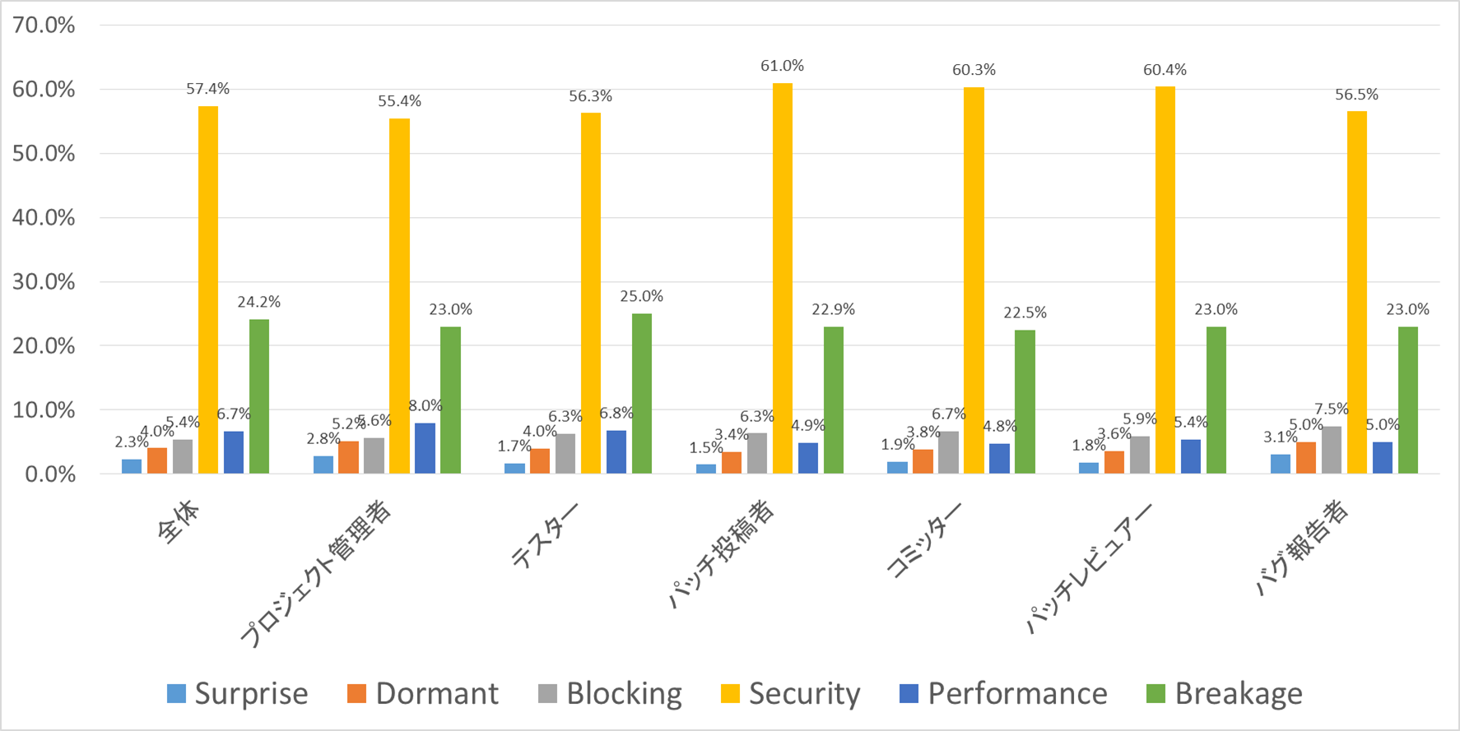
Q6：OSS開発者の役割によって認識の違いは存在するか
役割によって重要視する不具合に差は無い

